Slide 1

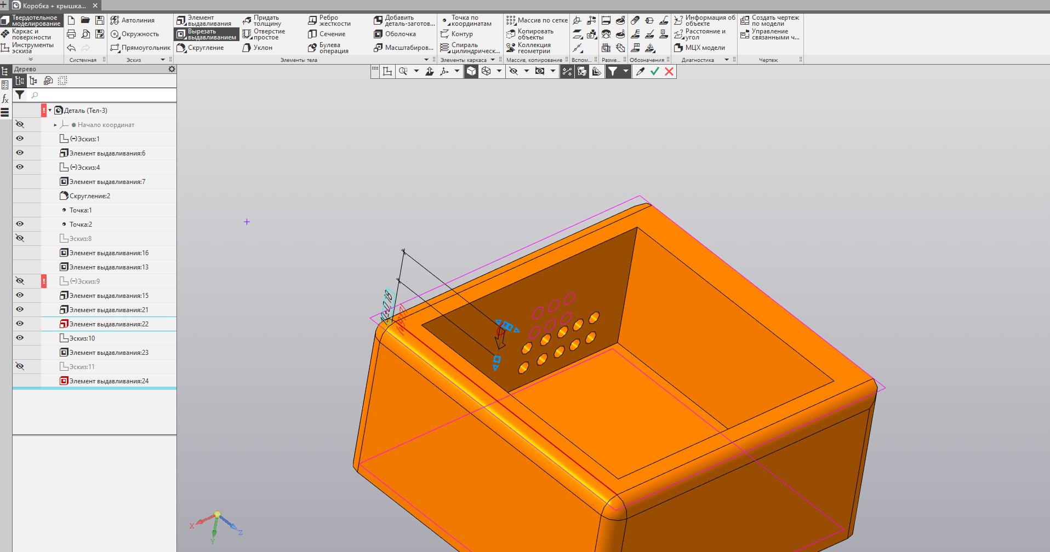

Цели и задачи модельера
№ :00
Разработка плана/схемы корпуса для приёмника.
Моделирование корпуса в программах 3D моделирования.
Печать/создание корпуса.
Монтаж и установка компонентов.
Сборка.

